Slide 2
তোমাদের সবাইকে জানাই শুভেচ্ছা।
তোমাদের সবাইকে জানাই শুভেচ্ছা।

Slide 3
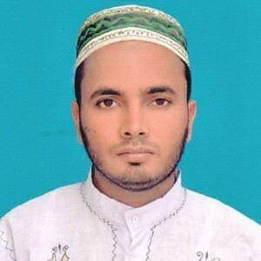
মোঃ গোলাম ফারুক
সহকারী শিক্ষক
মোঃ গোলাম ফারুক
সহকারী শিক্ষক
নবাবগঞ্জ পাইলট বালিকা উচ্চ বিদ্যালয়
মোবাইল-০1728637063
golamfaruk@gmail.com
শ্রেণি – 7ম
বিষয় – ইসলাম ও নৈতিক শিক্ষা
অধ্যায় – চতুর্থ (আখলাক)

Slide 4
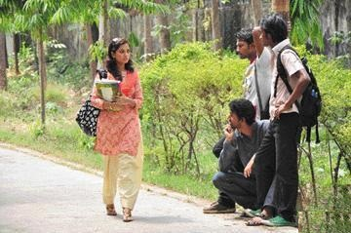
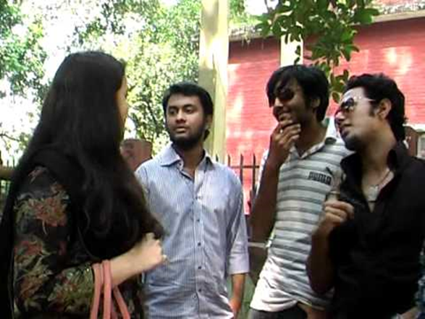
এসো কিছু ছবি দেখি

Slide 5
ইভটিজিং

Slide 6
শিখন ফল
পাঠ শেষে শিক্ষার্থীরা ...
✵ ইভটিজিং কি তা বলতে পারবে।
✵ ইভটিজিং এর কুফল সম্পর্কে বর্ণনা করতে পারবে।
✵ ইভটিজিং থেকে বাঁচার উপায় ব্যাখ্যা করতে পারবে।

Slide 7
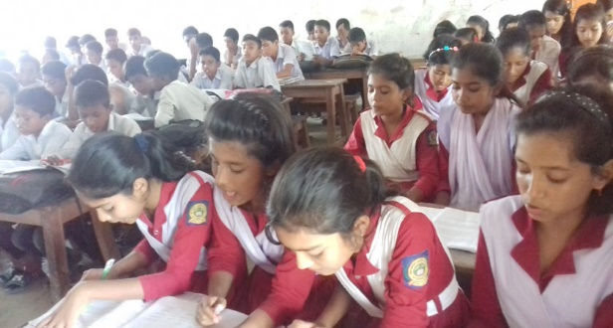
নিরব পাঠ – ৫ মিনিট

Slide 8
এসো কোরআন এর বাণীটি পড়ে নিই

Slide 9
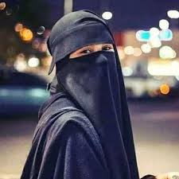
ইভটিজিং
EVE মানে...
বাইবেল এর মতে EVE হল সৃষ্টির প্রথম নারী
কোরআনের এর মতে EVE হল হযরত হাওয়া (আঃ)
পাঠ্য বই এর মতে EVE হল সমগ্র নারী সমাজ

Slide 10
একক কাজ
✵ ইভটিজিং কি?
✵ ইভটিজিংকি ধরনের ব্যাধি?

Slide 11
দলীয় কাজ
✵ ইভটিজিং এর ফলে কি কি সামাজিক ক্ষতি হয় এর তালিকা তৈরি কর।

Slide 12
মূল্যায়ন
ইভটিজিং মানে কী?
ইভটিজিং কি ধরনের কাজ?
ইভটিজিং যারা করে তারা কেমন লোক?

Slide 13
বাড়ির কাজ
ইভটিজিংয়ের ফলে সামাজিক কী কী ক্ষতি হয় তার বর্ণনা লিখে আনবে। (সৃজনশীল প্রশ্ন ঘ এর অনুরূপ)

Slide 14
সবাইকে ধন্যবাদ

